Slide 1
BP神经网络
理论基础与Python实现
——最容易听懂的BP神经网络教程
2020年10月9日
愿科研可以让这个世界变得更加美好！
Notes:
大家上午好。今天我来讲一下我最近新学的算法，算法的名字叫BP神经网络。在我自学BP神经网络的时候，我发现很多地方不好理解，在我讲的过程中，如果有哪里我没有讲清楚的地方，请随时打断我。我将从两个部分进行讲解，一个部分是BP神经网络的理论基础，另一个部分是BP神经网络在python程序语言中是如何实现的。

Slide 2

BP神经网络理论基础
愿科研可以让这个世界变得更加美好！
Notes:
首先来看第一部分，BP神经网络的理论基础。

Slide 3
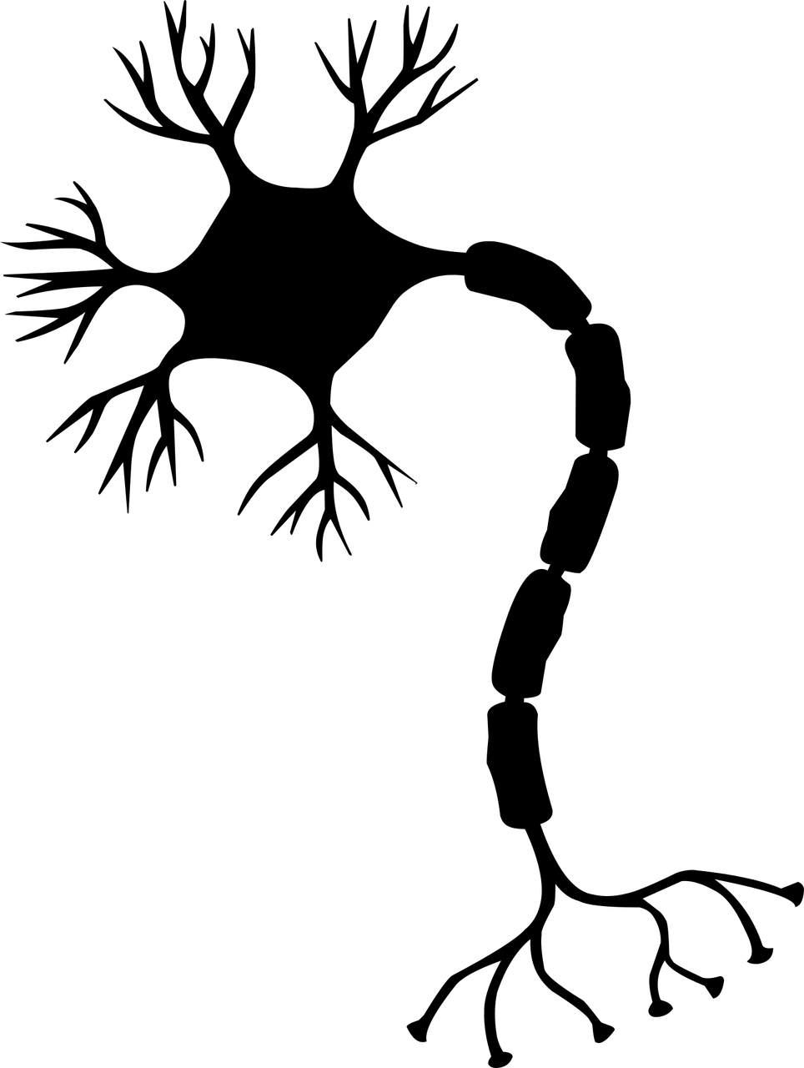
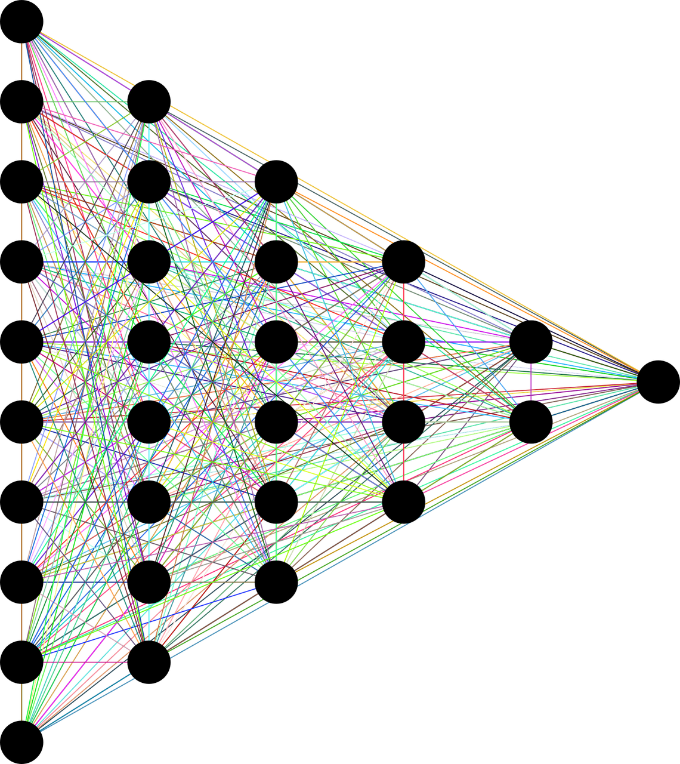
什么是神经网络？
神经网络包括生物神经网络和人工神经网络。
生物神经网络，一般指生物的大脑神经元、细胞、触点等组成的网络，用于产生生物的意识、帮助生物进行思考和行动。
人工神经网络（Artificial Neural Networks，简写为ANNs）也简称为神经网络，是一种模仿动物神经网络行为特征，进行分布式并行信息处理的数学模型。这种网络依靠系统的复杂程度，通过调整内部大量节点之间相互连接的关系，从而达到处理信息的目的。
愿科研可以让这个世界变得更加美好！
Notes:
神经网络分为2种，一种是生物神经网络，另一种是人工神经网络。什么是生物神经网络呢？什么是人工神经网络呢？人工神经网络的核心，是一种类比于生物神经网络而提出来的一种数学模型，本质就是一种算法。我们研究的呢，是人工神经网络。以下我简称神经网络。随着近年来，人工智能和大数据方面研究与应用的迅速崛起，神经网络得到了广泛的应用。而我即将讲到的BP神经网络就是神经网络中非常常用的一种。

Slide 4


BP神经网络的提出
BP (Back Propagation) 神经网络是1986年由Rumelhart和McClelland为首的科学家提出的概念，是一种按照误差逆向传播算法训练的多层前馈神经网络，是应用最广泛的神经网络。
David E. Rumelhart
James L. (Jay) McClelland
愿科研可以让这个世界变得更加美好！
Notes:
读ppt

Slide 5
BP神经网络应用的领域
BP神经网络被广泛应用于多个研究领域领，如环境、生物、医学、气象、天文、地理、经济学、管理学、工业、统计学、计算机、移动通信、航天、信息技术、自动化、能源、新材料、海洋等领域。
BP神经网络应用的主要方面
预测
电力运行负荷、血红蛋白浓度、房价、股市、水资源需求、风速、地质灾害等。
评价
城市安全、河流健康、教学质量、网络安全、水环境、生态风险、灾害损失等。
图像处理
图像降噪、图像分类、图像复原、图像压缩、图像校正、图像分割、图像加密等。
仿真
移动机器人避障仿真、物流交通仿真、无人机姿态自适应仿真、工业控制仿真等。

Slide 6

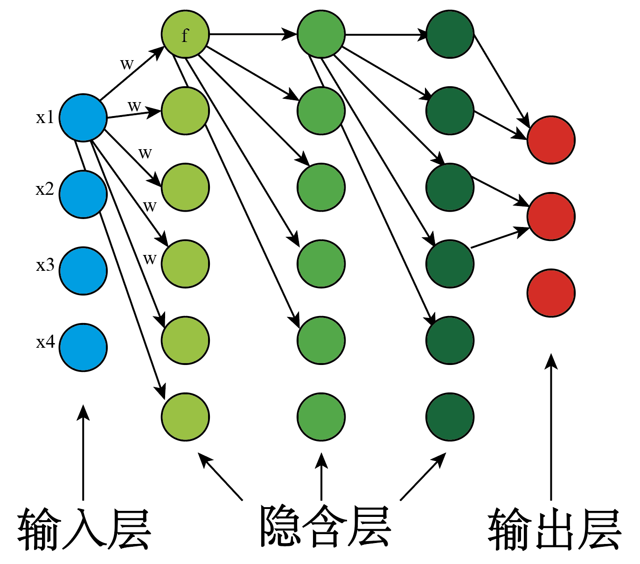

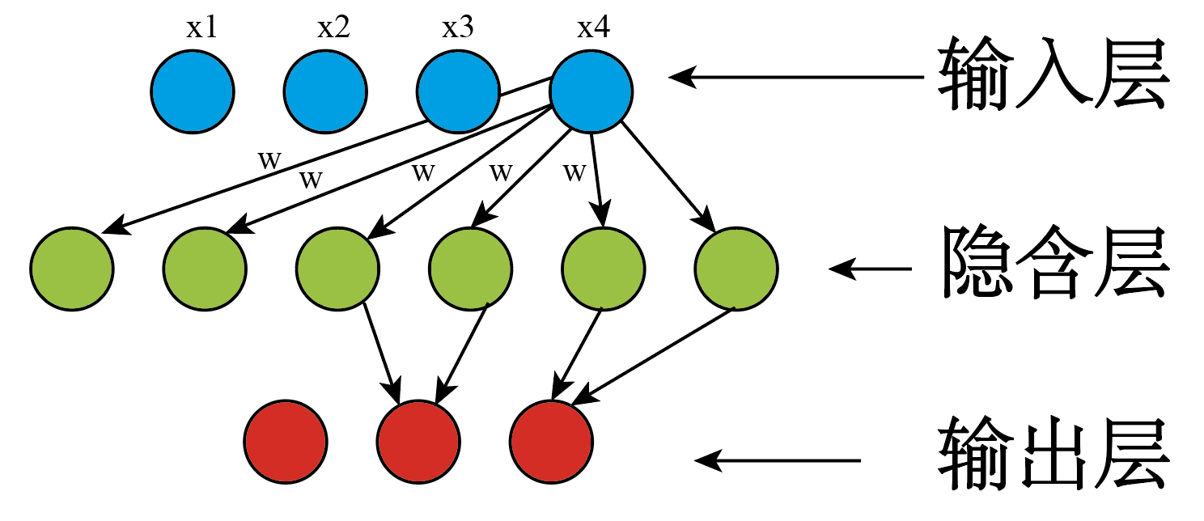
BP神经网络的结构
BP神经网络是一种典型的非线性算法。BP神经网络由输入层、输出层和之间若干层（一层或多层）隐含层构成，每一层可以有若干个节点。层与层之间节点的连接状态通过权重来体现。
只有一个隐含层的时候，这样的BP神经网络属于传统的浅层神经网络；当有多个隐含层的时候，这样的BP神经网络属于深度学习的神经网络。
(a)
(b)
愿科研可以让这个世界变得更加美好！
Notes:
读ppt+图a所示的就只有一个隐含层，属于浅层神经网络，图b有3个隐含层，属于深度学习的神经网络。值得注意的是，图中其他节点之间也是相连的，但是我并没有画出来。

Slide 7

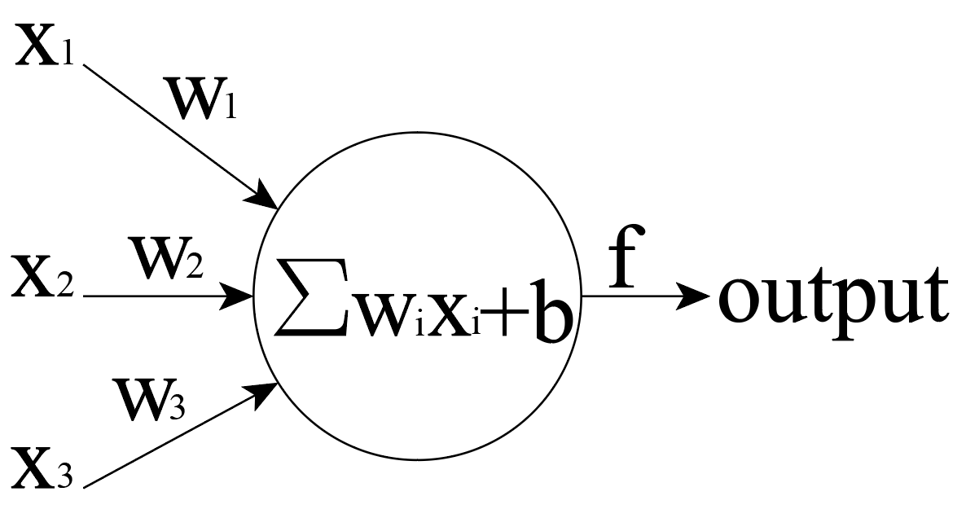
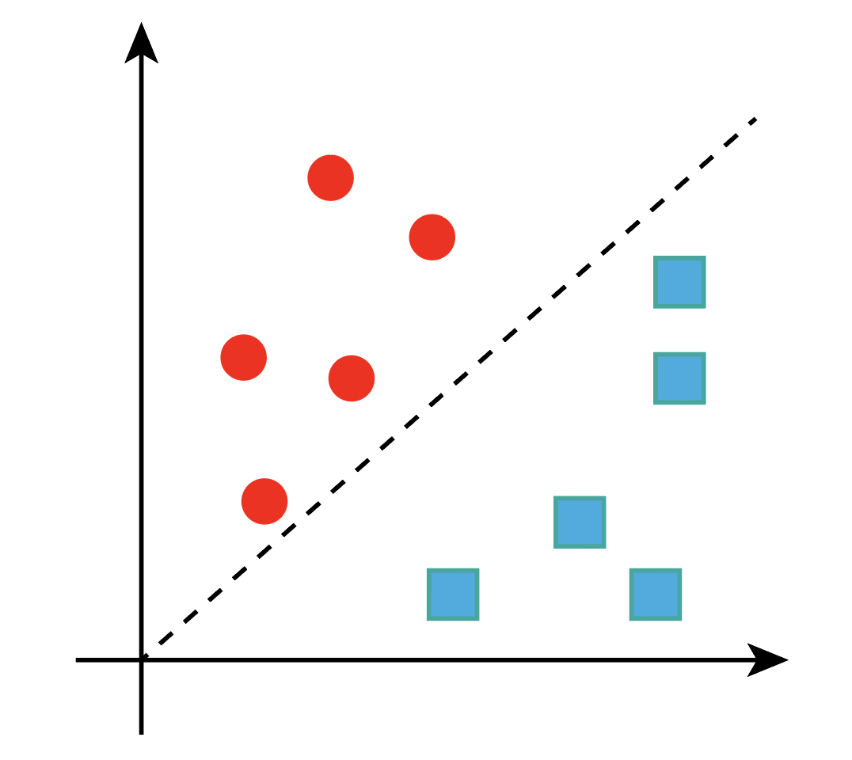
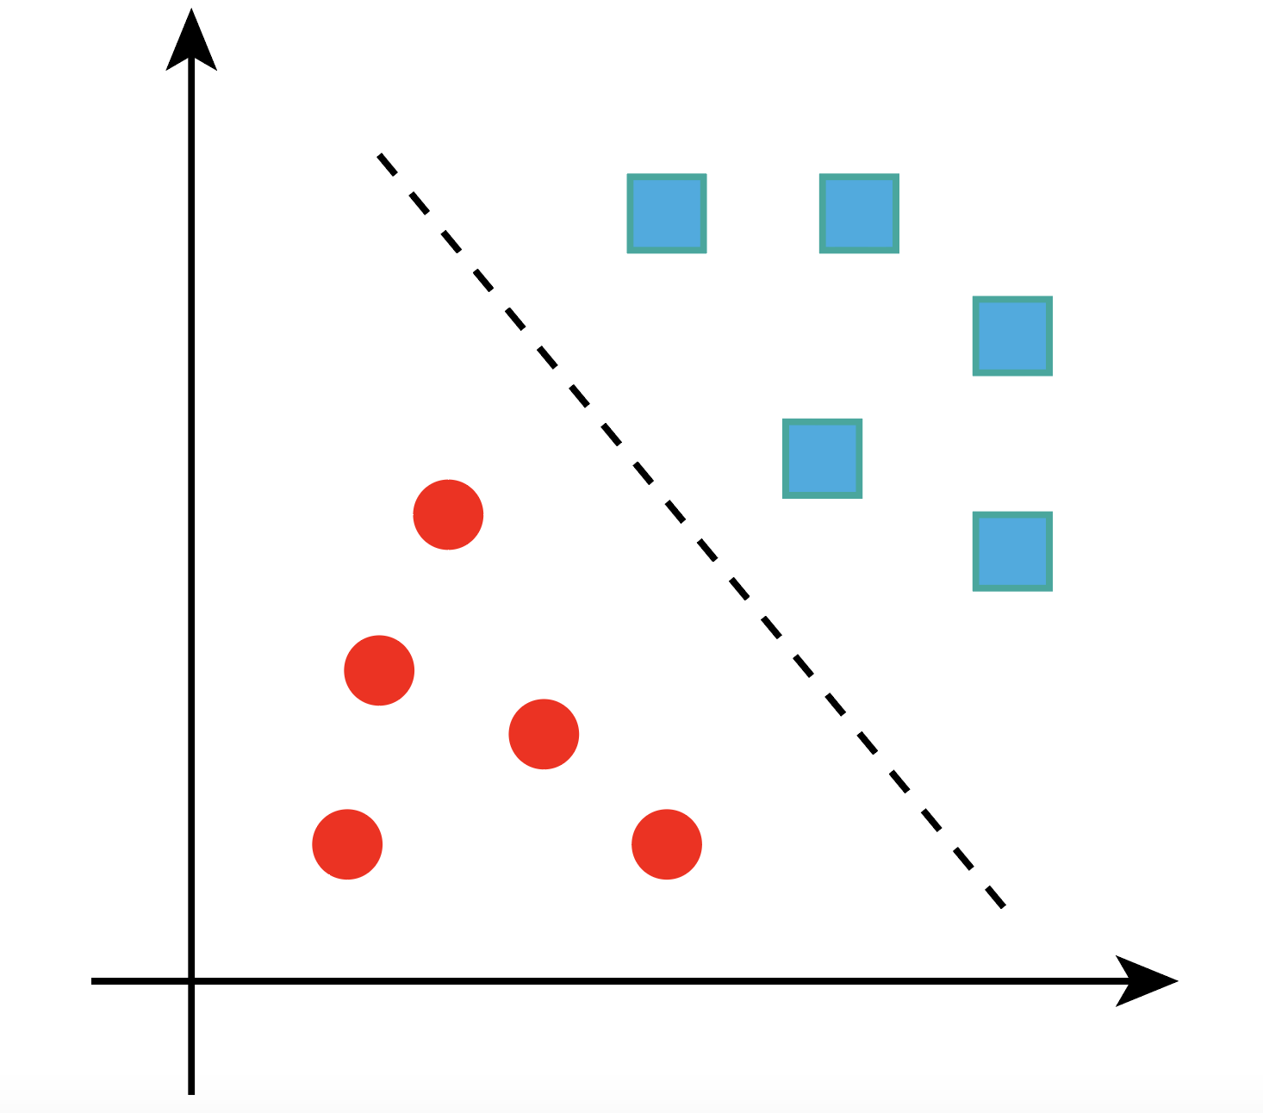
感知器——BP神经网络中的单个节点
感知器（Perceptron）的概念，在1950s由Frank Rosenblatt第一次引入。包括输入项、权重、偏置、激活函数、输出组成。
为什么要引入偏置b呢？
输入节点：x1,x2,x3
权重：w1,w2,w3
偏置：b
输出节点：output
激活函数：f
(a)
(b)
愿科研可以让这个世界变得更加美好！
Notes:
为了深入理解bp神经网络的工作原理，我们引入感知器的概念。+读ppt

Slide 8
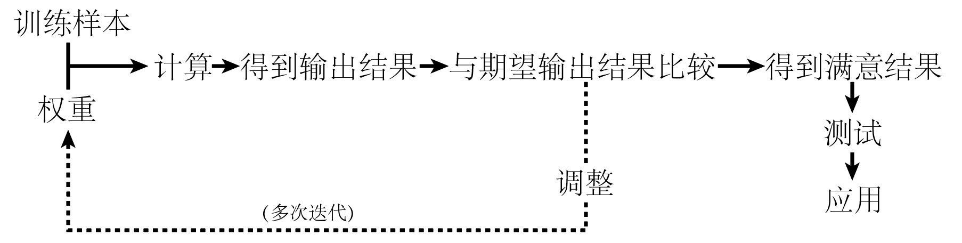
BP神经网络的核心步骤
BP (Back Propagation) 神经网络的核心步骤如下。其中，实线代表正向传播，虚线代表反向传播。
得到的结果不满意
愿科研可以让这个世界变得更加美好！
Notes:
读ppt+叙述流程图

Slide 9

BP神经网络的正向传播
正向传播就是指数据（或信息、信号）从输入端输入之后，沿着网络的指向，乘以对应的权重之后再加和，在将结果作为输入在激活函数中进行计算，将计算的结果作为输入传递给下一个节点。依次计算，直到得到最终的输出。
通过感知器的讲解，输入x经过层层计算，得到输出。这个过程，是正向传播阶段。
输入节点：x1,x2,x3
权重：w1,w2,w3
偏置：b
输出节点：output
激活函数：f
愿科研可以让这个世界变得更加美好！
Notes:
读ppt+正向传播的核心就是从输入经过不断计算得到输出的过程。

Slide 10
BP神经网络的反向传播
反向传播是指将输出的结果与理想的输出结果进行比较，将输出结果与理想输出结果之间的误差利用网络进行反向传播的过程，本质是一个“负反馈”的过程。具体的过程是通过多次迭代的过程，不断地对网络上各个节点间的所有的权重进行调整，权重调整的方法采用梯度下降法。
得到的结果不满意
愿科研可以让这个世界变得更加美好！
Notes:
为什么bp神经网络，叫反向传播的神经网络呢？因为反向传播很重要。就像生活中，我们形容一个人，叫“高富帅”，这个人可能还有其他方面的优点，比如，身体好、学习好、视力好等等，但是这些都不重要，所以我们挑重要的说，对吧？“高富帅”。为什么bp神经网络既有正向传播的过程，又有反向传播的过程，而只叫bp神经网络呢？因为基本正向传播都能够想到，而反向传播很难想到，所以强调反向传播。

Slide 11
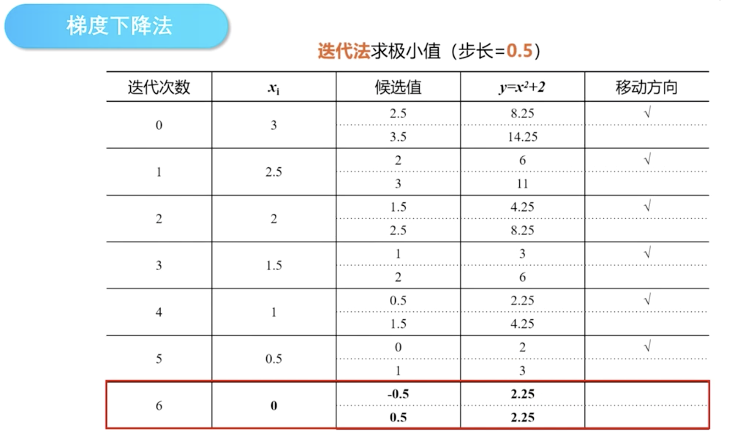
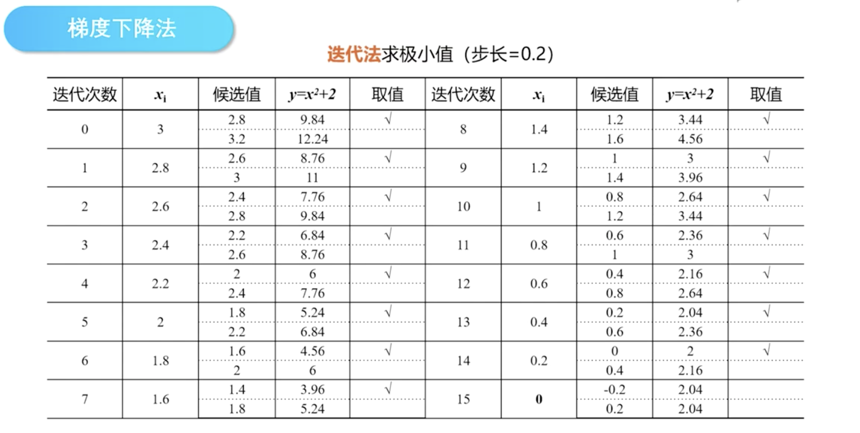
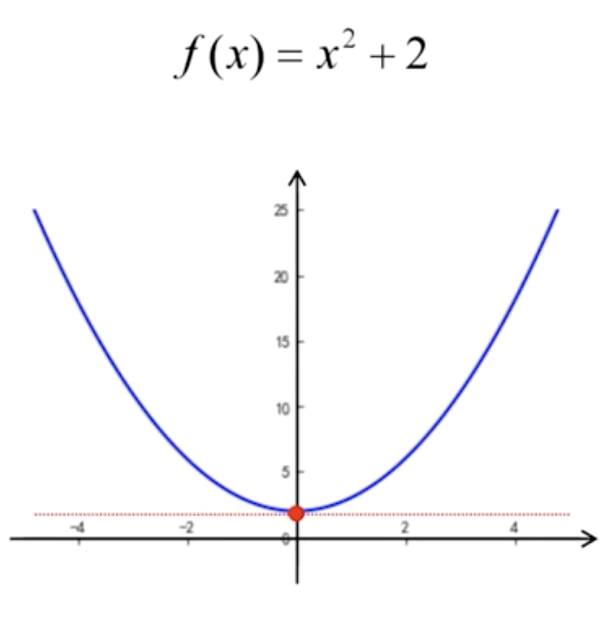
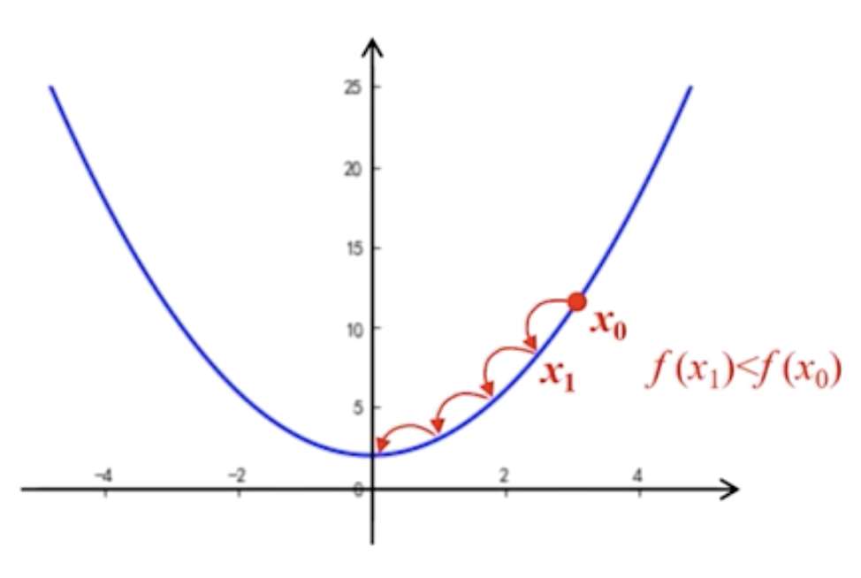
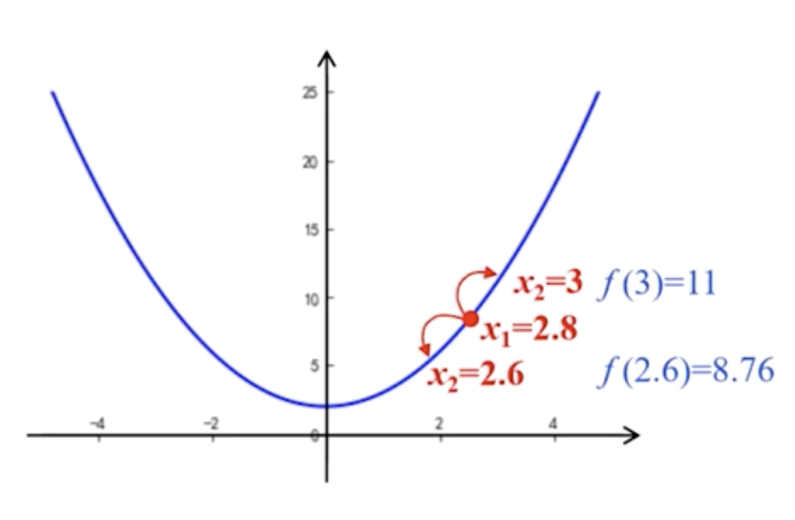
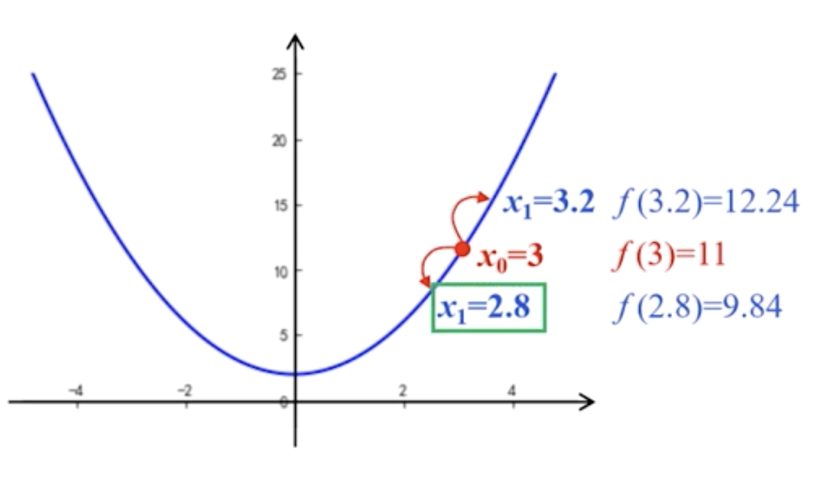
通过迭代的方法寻找函数最小值
解析解：通过严格的公示推倒计算，给出的方程的精确解，任意精度下满足方程。
数值解：在一定条件下，通过某种近似计算得到的解，能够在给定的精度下满足方程。
愿科研可以让这个世界变得更加美好！
Notes:
我们先来区分2个概念+读ppt。很多问题，如果能够化简为凸函数求极值的问题，那么这个问题就算是解决了。

Slide 12
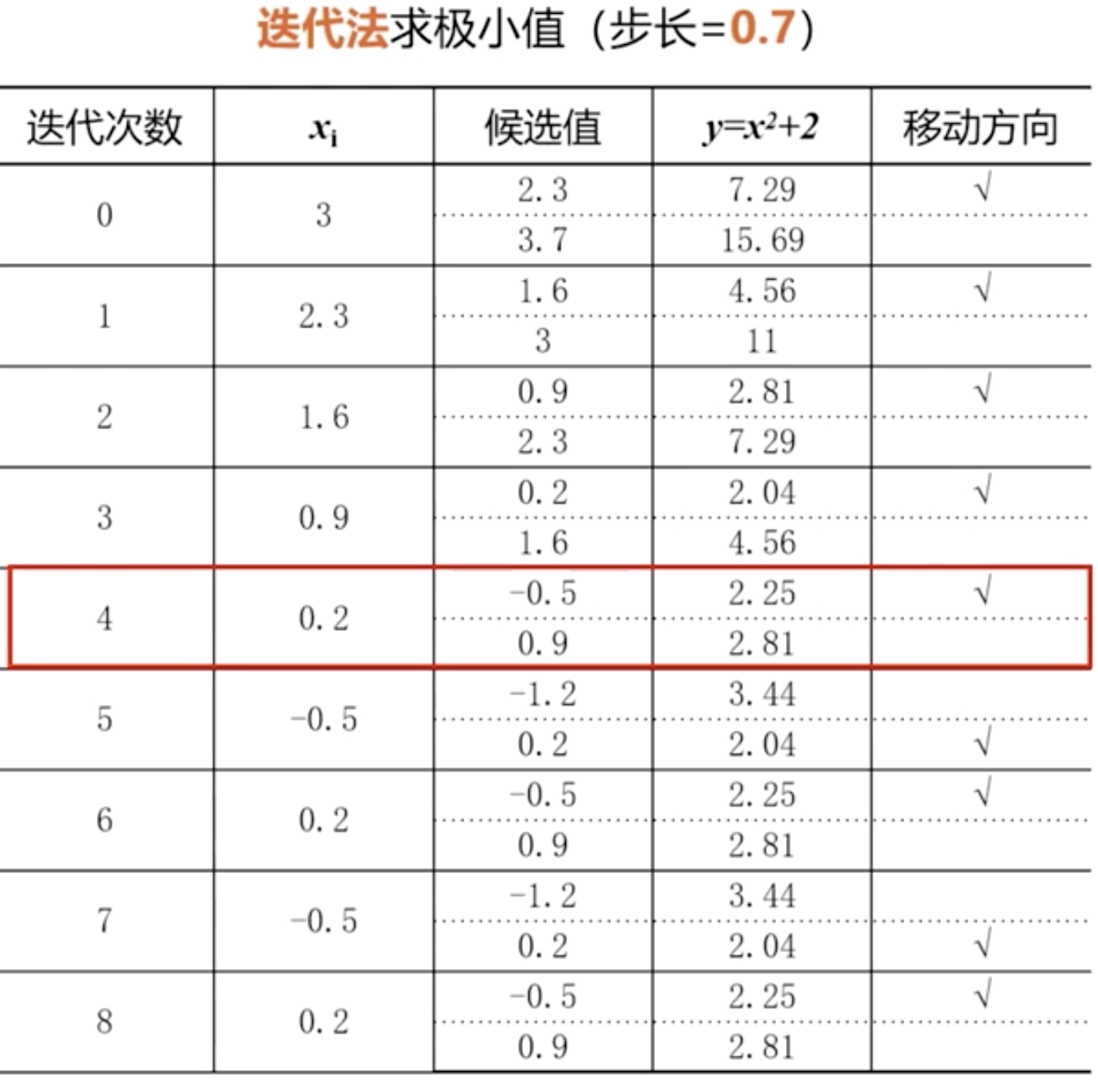
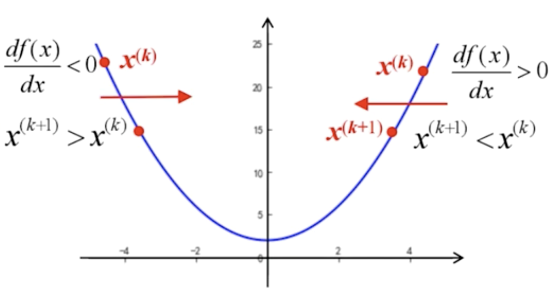
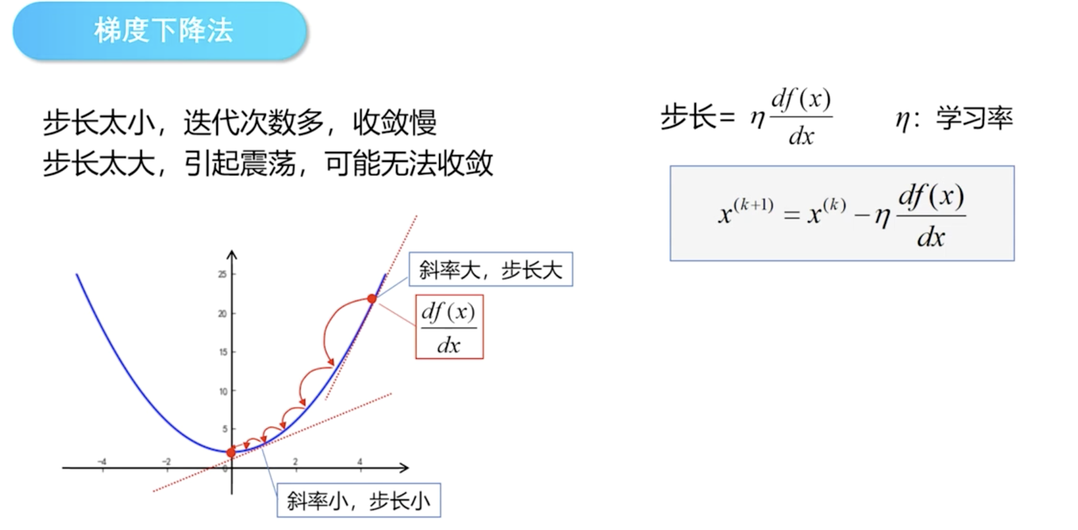
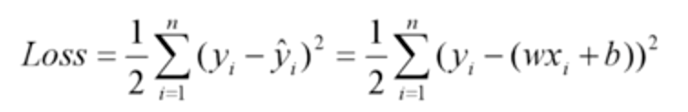
通过迭代的方法寻找函数最小值
解析解：通过严格的公示推倒计算，给出的方程的精确解，任意精度下满足方程。
数值解：在一定条件下，通过某种近似计算得到的解，能够在给定的精度下满足方程。
愿科研可以让这个世界变得更加美好！
Notes:
读ppt+如果想让一个函数输出自己期望的结果，那么可以定义一个损失函数，函数的形式如图。当损失函数的数值降到最低时，那么函数的输出就十分接近期望的输出了。我们选择的方法是梯度下降法。那么什么是梯度呢？

Slide 13
BP神经网络反向传播为什么选择梯度下降法
当一个人站在山顶或者半山腰，想要以最快的速度到达山脚，那么哪条路最快呢？
是每一步都下降最快的路，变化最快。在数学上，用梯度的概念来描述。
会当凌绝顶，一览众山小。
梯度是一个矢量，表示某一函数在该点处的方向导数沿着该方向取得最大值，即函数在该点处沿着该方向（梯度方向）变化最快，变化率（该梯度的模）最大。当梯度取“正”时，上升最快；当梯度取“负”时，下降最快。
——杜甫《望岳》
愿科研可以让这个世界变得更加美好！
Notes:
这首诗反映了诗人不怕困难，敢于攀登绝顶，拥有俯视一切的雄心和气概。那么，我们讲的是已经到达山顶了，要下山。沿着哪条路下山最快呢？当然，有人可能会考虑用其他的方法，比如随机搜索或者遗传算法，但是随着网络深度的增加和节点个数的增加，误差会增大，并且会更加繁琐。比较可取的方法是选择梯度下降法。

Slide 14
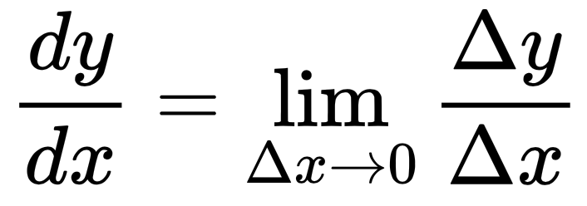
BP神经网络反向传播为什么选择梯度下降法
梯度下降法是训练神经网络和线性分类器的一种普遍方法。
斜率是函数的导数。
在实际上，x可能不是一个标量，而是一个矢量。参考多元函数的知识，梯度就是偏导数组成的矢量。梯度上的每个元素都会指明函数在该点处各个方向的斜率，因此梯度指向函数变化最快的方向。即指向变大最快的方向和变小最快的方向，对应正梯度和负梯度。
很多深度学习其实都是在计算梯度，然后通过梯度进行迭代，更新参数向量。
愿科研可以让这个世界变得更加美好！
Notes:
读ppt+那么，在bp神经网络中，反向传播过程中，是怎么样确定梯度的呢？反向传播的具体过程是什么样的呢？

Slide 15
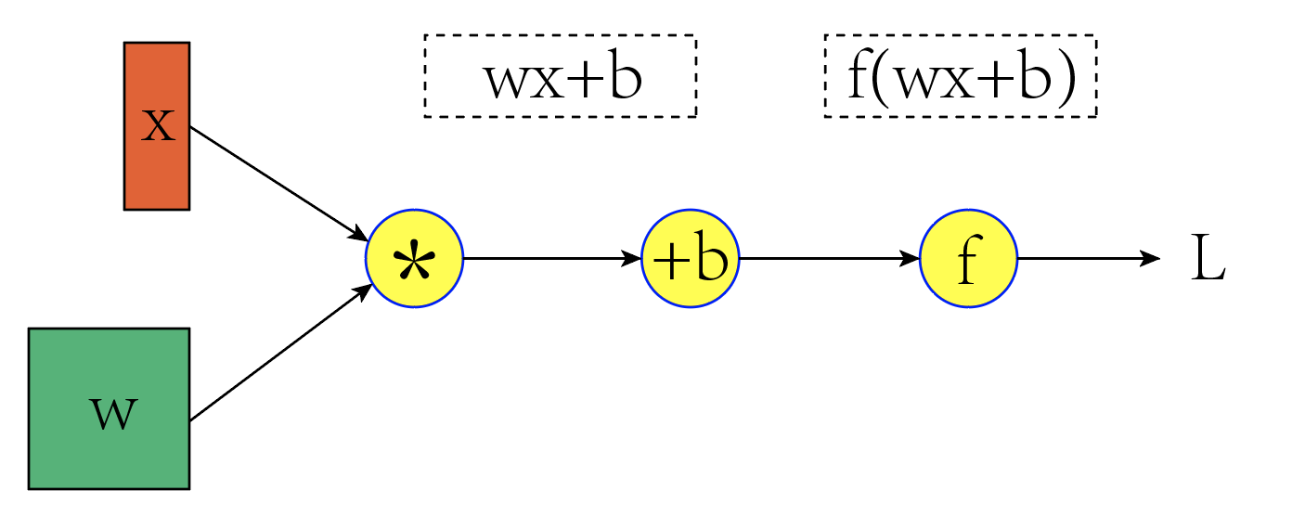
图解法讲解正向传播与反向传播
图解法是将函数的计算过程用图的方式展示出来。任何一个函数都可以用下面的这种计算图展示出来。当我们遇到复杂的函数，图解法就变得非常有用。图解法有助于讲解反向传播的具体步骤。
愿科研可以让这个世界变得更加美好！
Notes:
正向传播，为了得到结果。然后反向传播，找到梯度。

Slide 16
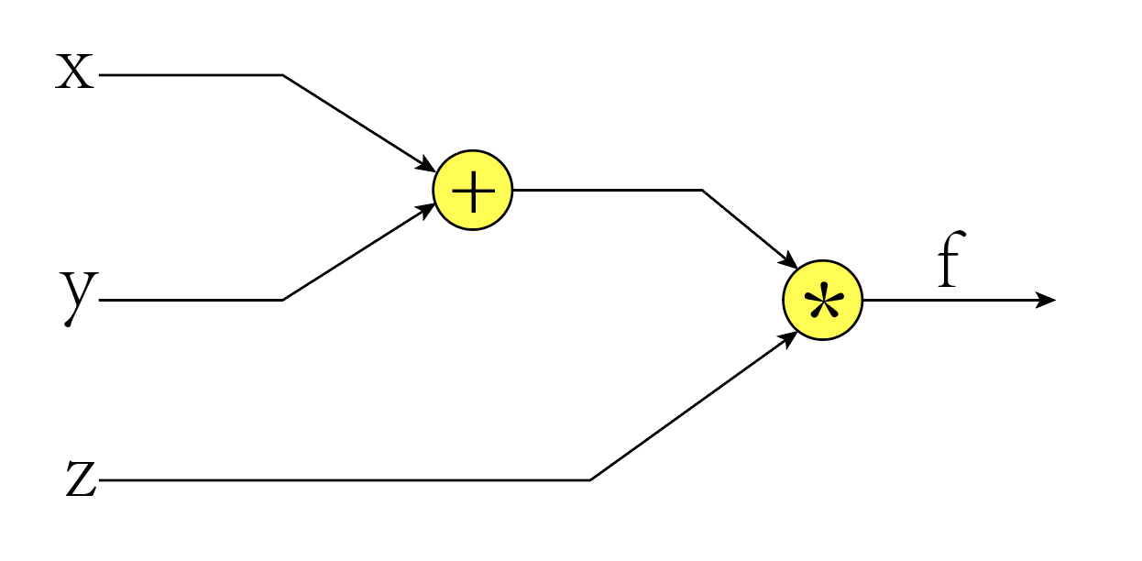
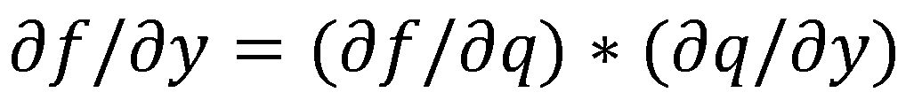
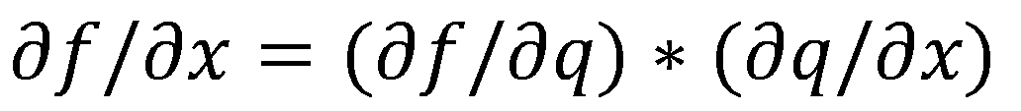
图解法讲解正向传播与反向传播
例1
-2
-4
q
f(x,y,z)=(x+y)*z
e.g. x=-2,y=5,z=-4
3
∂f/∂x
-4
5
-12
-4
1
∂f/∂y
-4
3
q=x+y $∂q/∂x=1$ $∂q/∂y=1$
∂f/∂f
∂f/∂z
f=qz $∂f/∂q=z$ $∂f/∂z=q$
∂f/∂q
链式法则：
求：∂f/∂x ∂f/∂y ∂f/∂z
$$∂f/∂y=(∂f/∂q)∗(∂q/∂y)$$
$$∂f/∂x=(∂f/∂q)∗(∂q/∂x)$$
愿科研可以让这个世界变得更加美好！

Slide 17
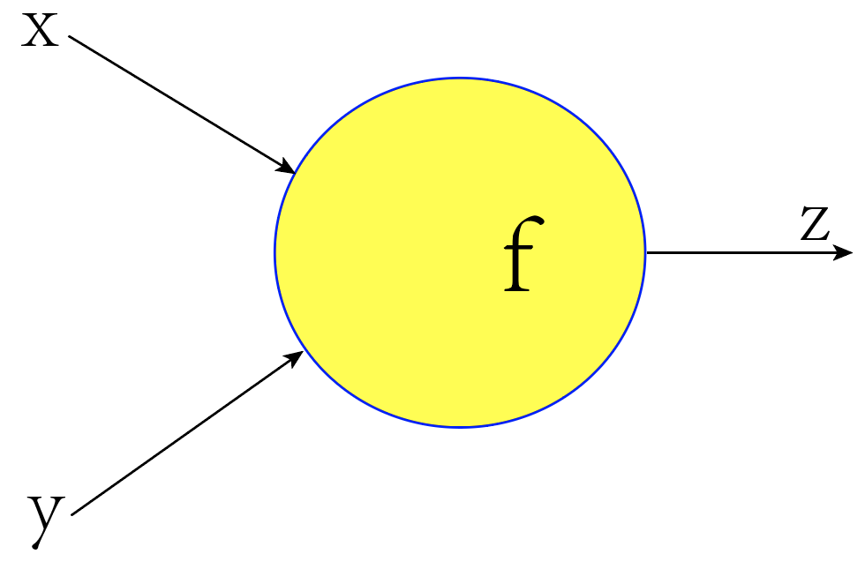
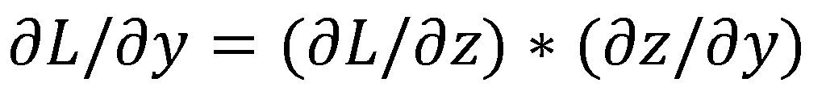
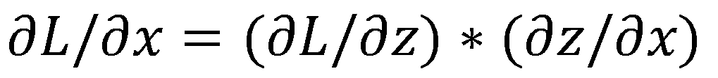
什么是局部梯度？
局部梯度，是指考虑单个节点上的梯度，而不考虑该节点之前的梯度。局部梯度概念的引入，结合链式法则，能够更方便的理解和计算反向传播。
局部梯度
求：∂L/∂x ∂L/∂y
上游梯度
局部梯度
∂z/∂x
L
∂z/∂y
链式法则：
∂L/∂z
$$∂L/∂x=(∂L/∂z)∗(∂z/∂x)$$
上游梯度
$$∂L/∂y=(∂L/∂z)∗(∂z/∂y)$$
愿科研可以让这个世界变得更加美好！

Slide 18
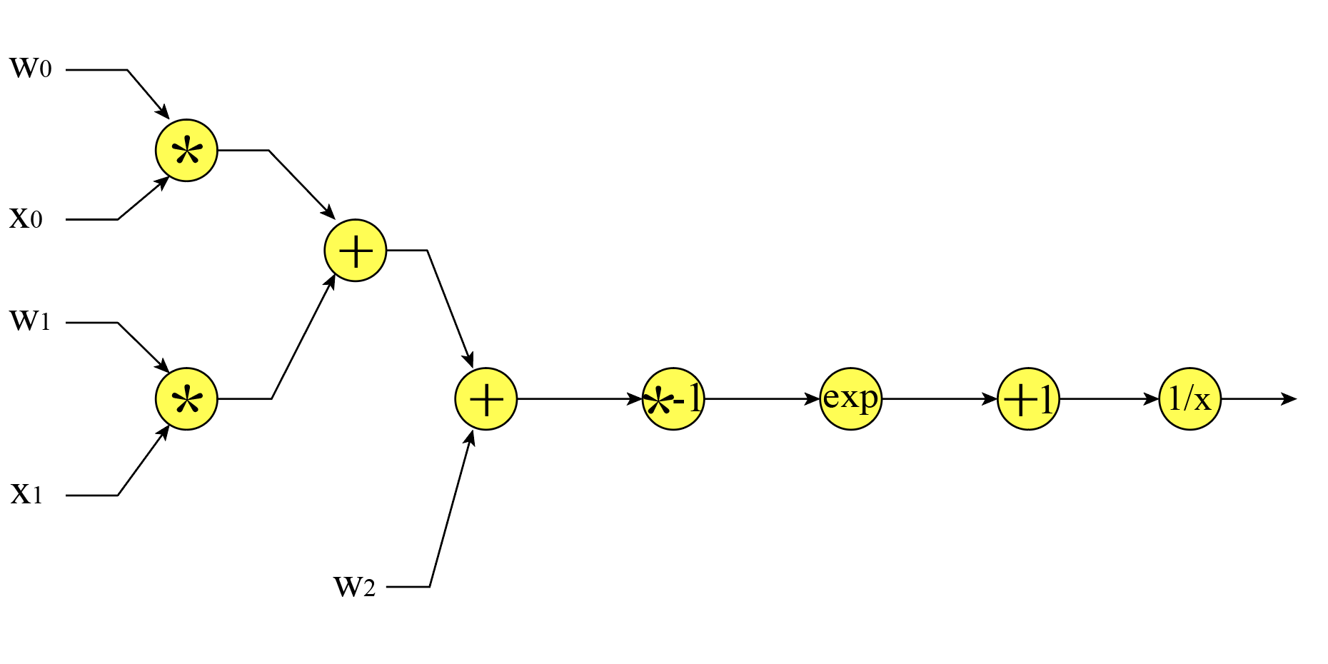
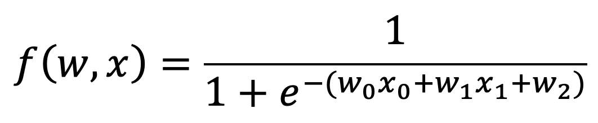
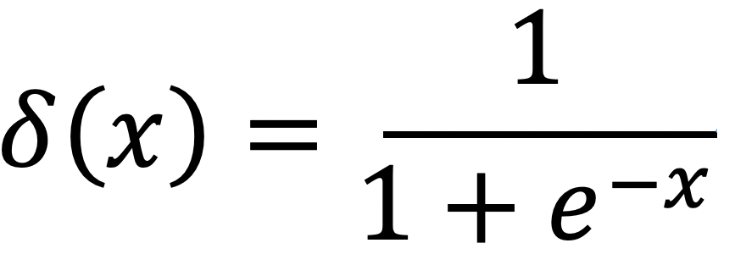
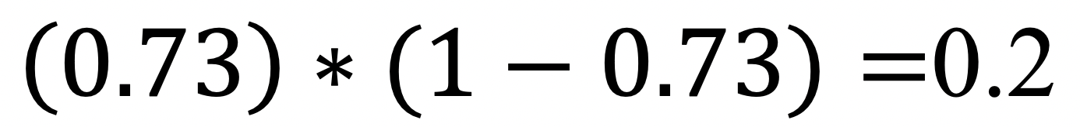
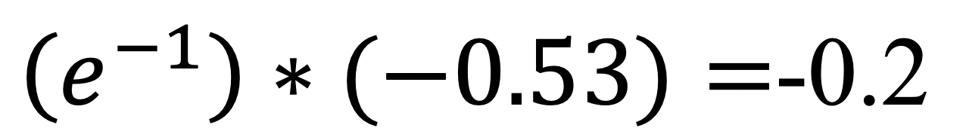
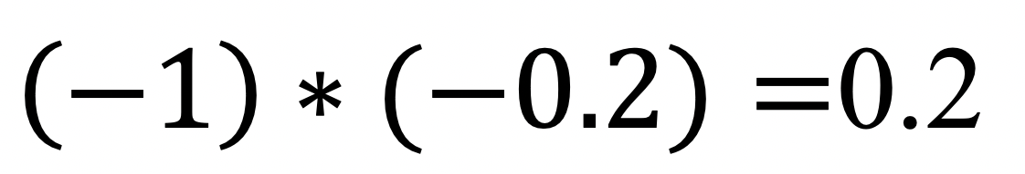
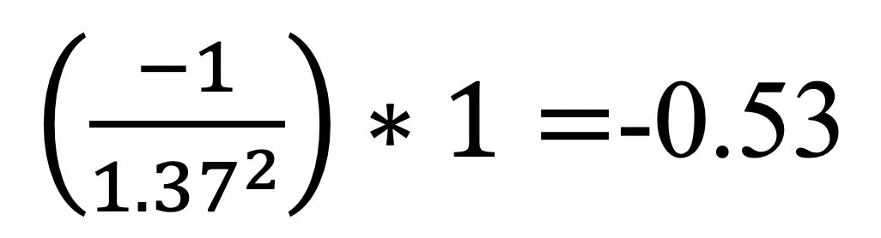
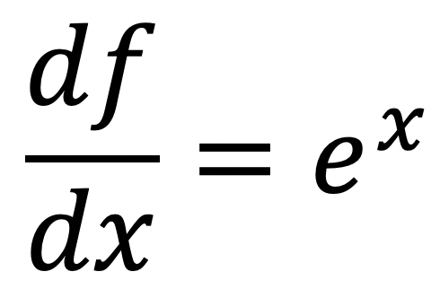
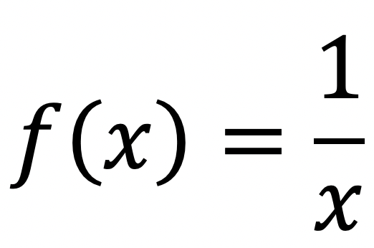
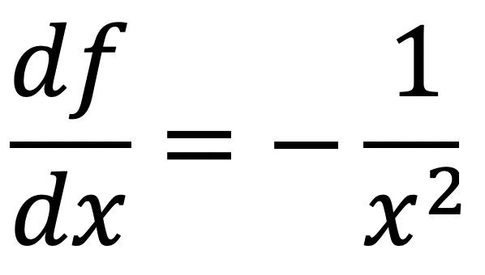
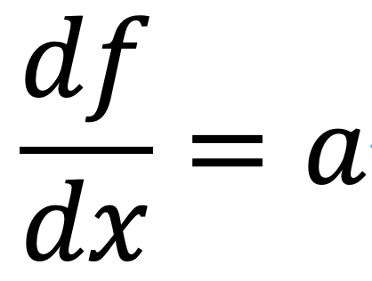
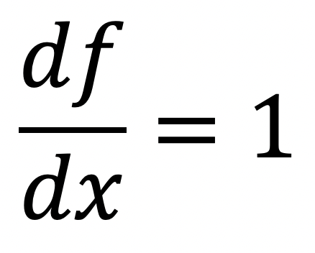
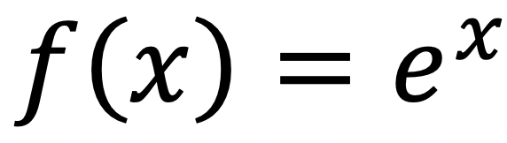
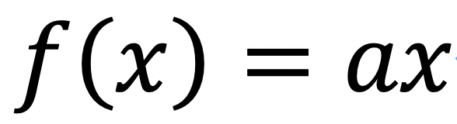
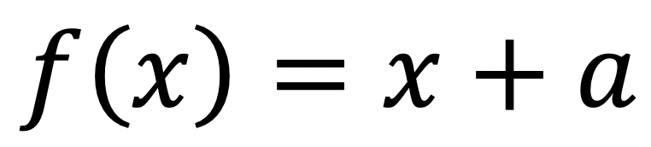
图解法讲解正向传播与反向传播
例2
2
-0.2
-2
-1
0.2
Sigmoid函数
0.4
4
-3
0.2
-0.4
6
1
-1
0.37
1.37
0.73
0.2
0.2
-0.2
-0.53
-0.53
1
Sigmoid函数：
-2
-0.6
-3
0.2
愿科研可以让这个世界变得更加美好！

Slide 19
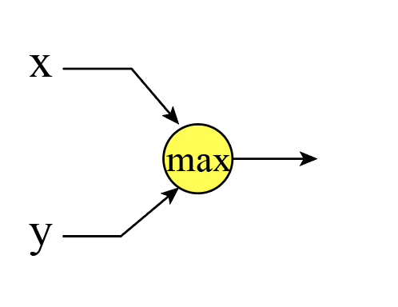
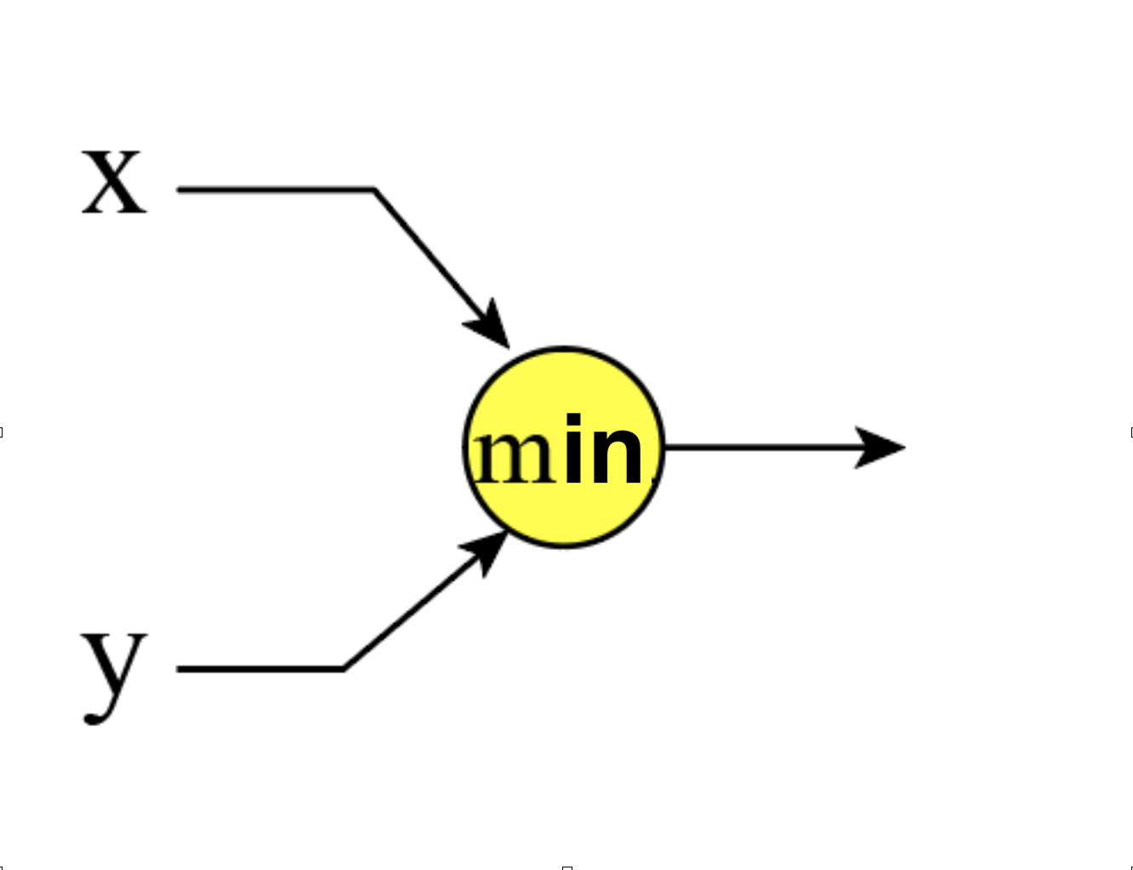
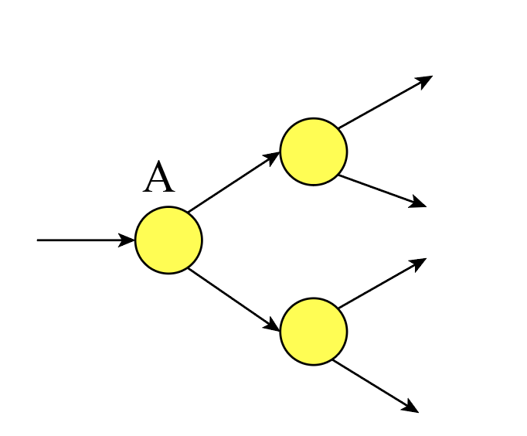
正向传播与反向传播中特殊的运算结构
-2
-2
0
0.2
3
-2
+
3
0.2
0.2
3
0.2
0
(a)
(b)
(c)
Max和Min函数所在节点的本地梯度，如果参与后续运算，则本地梯度为1，否则为0。图c所示情况，上游梯度为两个方向上的上有梯度相加。
愿科研可以让这个世界变得更加美好！

Slide 20
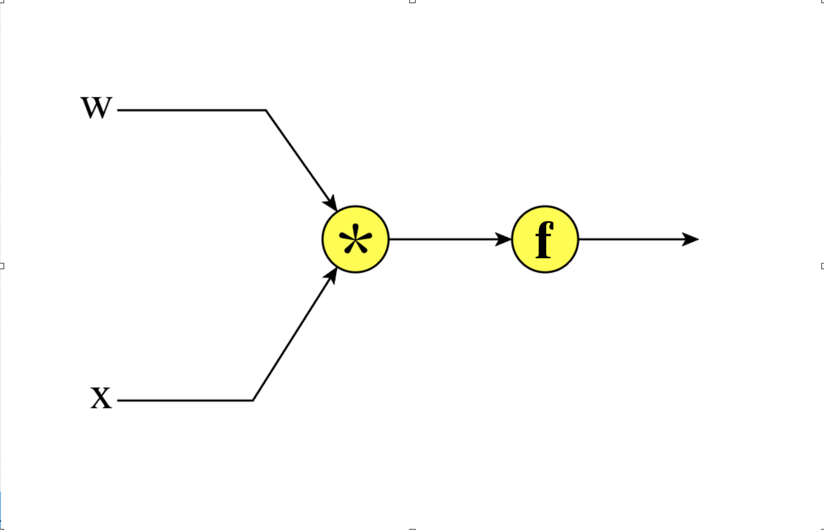
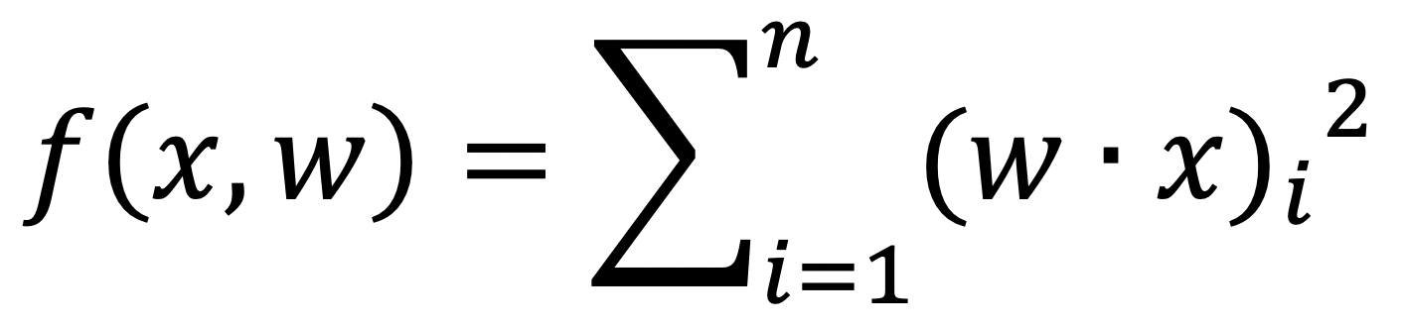
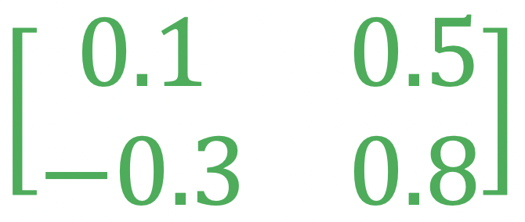
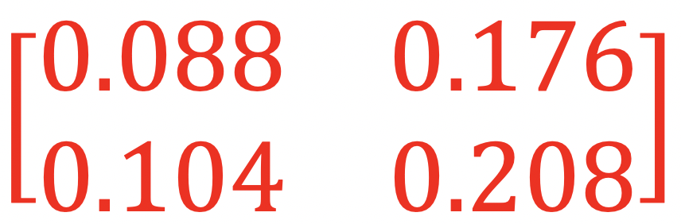
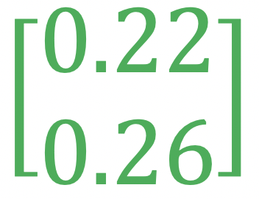
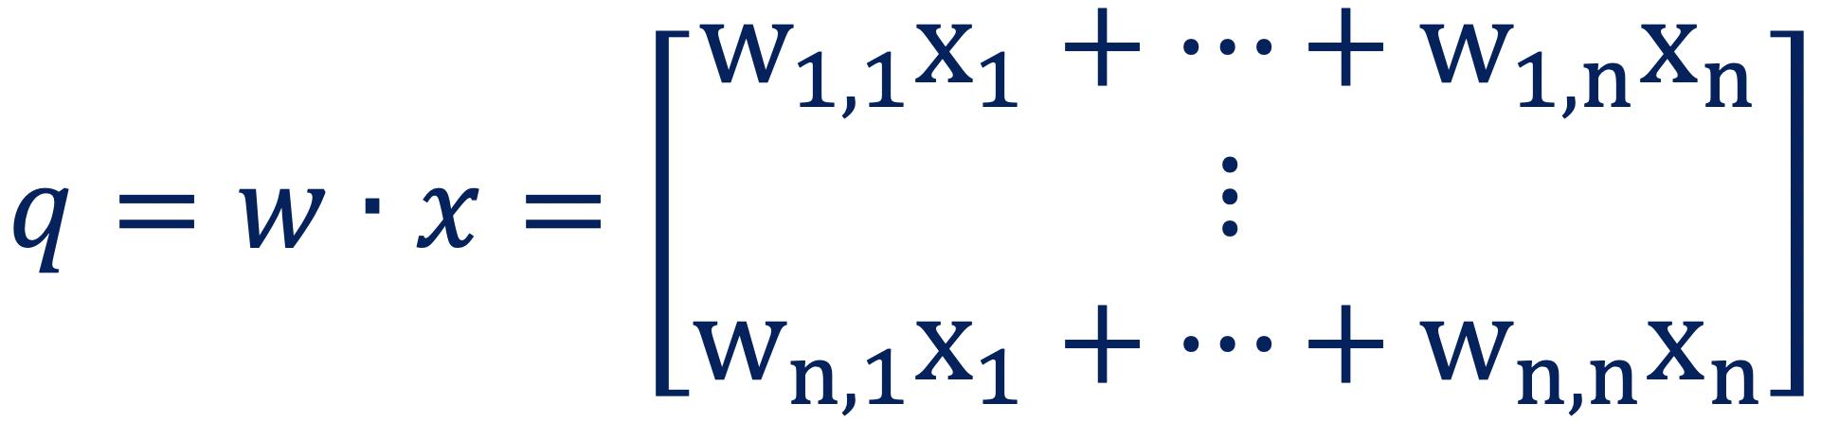









图解法讲解正向传播与反向传播
例3
q
0.166
1
求解出来的梯度矩阵的形式应与原矩阵完全一致，这一点可以作为检验计算结果是否正确的标准。
愿科研可以让这个世界变得更加美好！

Slide 21




BP神经网络训练（权重的更新迭代）
网络结构：
梯度下降法：
核心过程：
损失函数定义：
得到的结果不满意
权重迭代更新：
调整量 平滑项
愿科研可以让这个世界变得更加美好！

Slide 22
BP神经网络Python实现
愿科研可以让这个世界变得更加美好！

Slide 23







从一个9行代码的BP神经网络讲起
A simple back propagation neural network in 9 lines of python code
#从numpy库中调用exp（指数函数）、array（数组）、random（随机函数）、dot（矩阵相乘函数）。
#bp神经网络训练部分的输入。
#bp神经网络训练部分的输出，.T表示矩阵转置。
#使用随机函数生成随机数，使用seed函数能够确保每次生成的随机数一致。
#生成一个随机数组，数组格式为3行1列，用来存储初始权重。e.g.
#使用for语句循环10000次，将训练集的输入和权重采用.dot进行矩阵相乘，将相乘得到的结果输入到sigmoid函数，然后将得到的结果赋值给output.
#权重的调整采用“误差加权导数”公式。
#synaptic_weights是调整之后的最终权重，数组（矩阵）[1，0，0]与这个权重矩阵通过dot函数进行相乘，将相乘的结果作为输入引入到sigmoid函数，得到最终的结果。
愿科研可以让这个世界变得更加美好！

Slide 24
愿科研可以让这个世界变得更加美好！

Slide 25


BP神经网络的主要结构
BP神经网络是一种典型的非线性算法。BP神经网络由输入层、输出层和之间若干层（一层或多层）隐含层构成，每一层可以有若干个节点。层与层之间节点的连接状态通过权重来体现。
(a)
(b)
损失函数：
Sigmoid函数（激活函数）：
权重迭代更新：
调整量 平滑项

